Slide 1
R 데이터 마이닝 기말 프로젝트
산업경영공학과
허진용
Notes:
안녕하십니까
지금부터 데이터 마이닝 발표를 시작하겠습니다.

Slide 2
C o n t e n t s
1. 주제소개
2. 배경지식
3. 프로세스
4. 문제점
5. 결론
6. 토론
Notes:
목차는 이렇습니다.

Slide 3
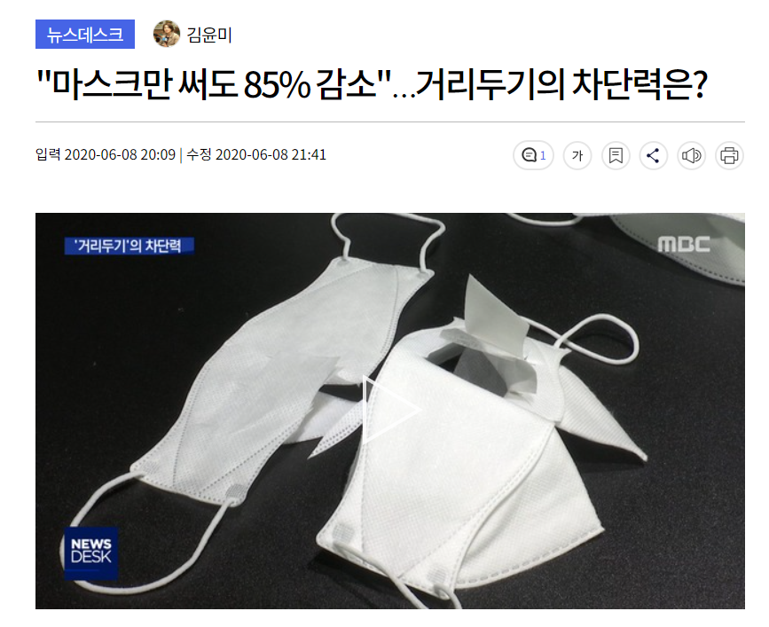
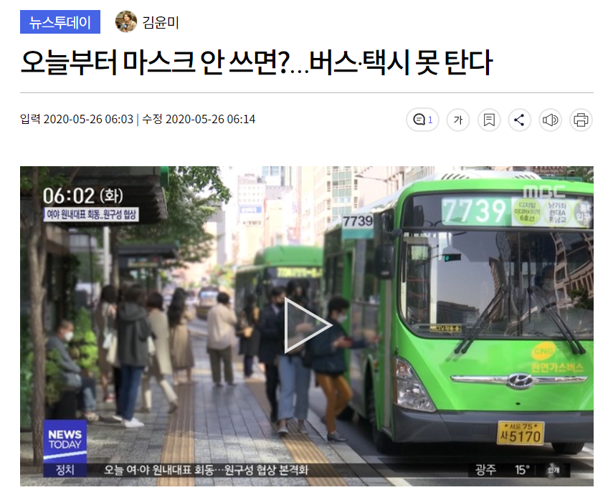
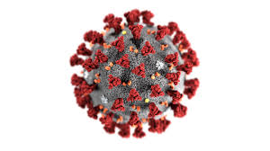
1. 주제소개
Notes:
첫번째 프로젝트에 대한 소개입니다.
처음 project가 주어졌을때, 어떤 주제를 해야하나 고민 하던 중, 현재 코로나 바이러스로 인해 많은 AI들이 사용되고 있는 점을 착안하여 주제를 선정하였습니다. 또한 대중교통을 이용하는 저로써 매번 역무원 분들께서 마스크 착용여부에 대해 확인하는 절차를 거치고 있는 것을 확인하여 주제를 선정하게 되었습니다.

Slide 4
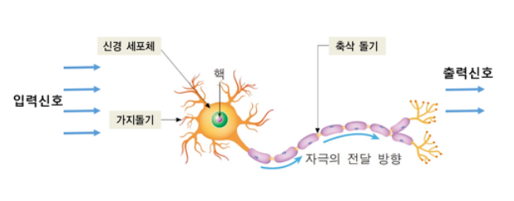
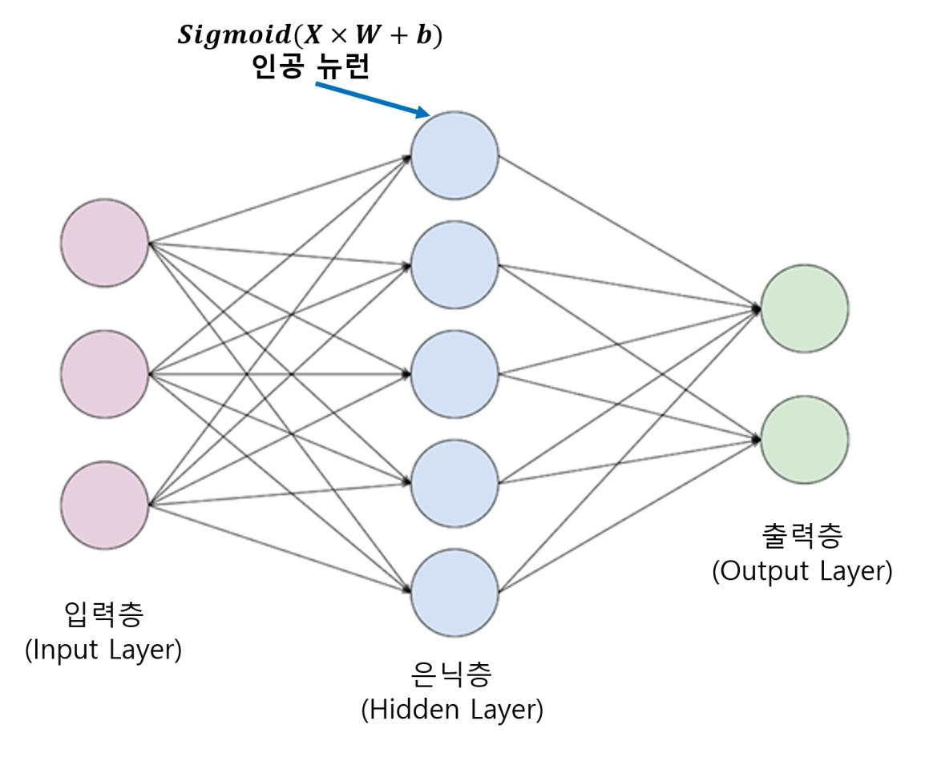
2. 배경지식
Notes:
다음으로 프로젝트를 진행하기에 앞서 프로젝트에 적용되는 배경지식에 대해 설명드리겠습니다.
요즘 AI, 딥러닝 많은 이야기들이 나오고 있습니다. 딥러닝은 신경세포망을 토대로 나온 이론입니다. 신경세포망이란 말 그대로
사람들이 감지하면 감지된 신호들이 뇌 속의 많은 신경세포들을 통해 어떠한 것이다 라는 결론을 내리는 방식입니다.
이걸 NN 적용 시키면 이렇습니다. 입력층은 신호를 감지하는 부분이고 은닉층이란 신경세포들을 말합니다. 그리고 마지막으로 출력층은 어떠한 것이다라고 결론을 내리는 부분입니다.
신경을 감지하는 세포 - 입력층
뇌 속의 수많은 뉴런들 – 은닉층
결론을 내리는 부분 - 출력층

Slide 5
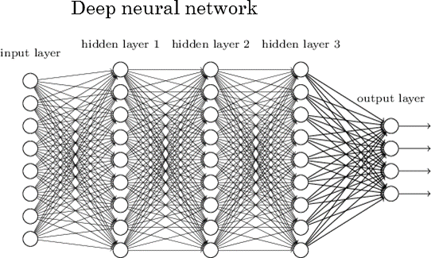
2. 배경지식
Notes:
하지만 딥러닝은 저렇게 은닉층 신경세포층이 1층으로 되어있는 것이아니라 2층이상으로 이루어져있는 것을 뜻합니다.
그래서 더욱 높은 정확도를 가지고 있습니다. 즉 DNN이라고 합니다.

Slide 6
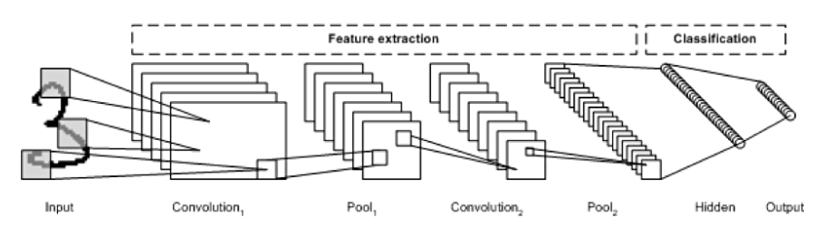
2. 배경지식
Notes:
이러한 딥러닝 중에서도 제가 프로젝트에 적용시킨 것은 CNN알고리즘을 적용시켰습니다.
CNN알고리즘이란 입력된 신호를 여러가지의 특징으로 나누어서 추출하고 그것을 여러 층을 통해 특징에 대한 정보를 높인 후
신경세포망에서 적용한 것처럼 그 특징들을 분석하여 결론을 도출하는 방식을 말합니다.
이 그림을 보시면 숫자 3을 입력하면 그것에 대한 너비 높이 굵기와 같은 여러 특징으로 추출한 후 그것을 딥러닝을 통해 분석하는 것을 보여주고 있습니다.

Slide 7
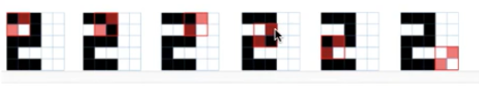
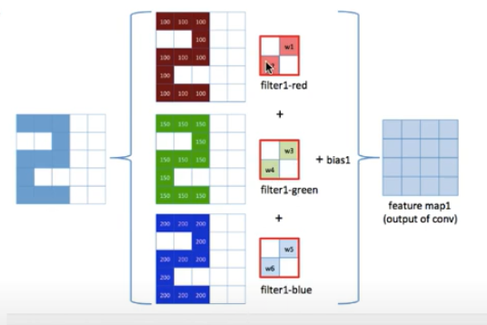
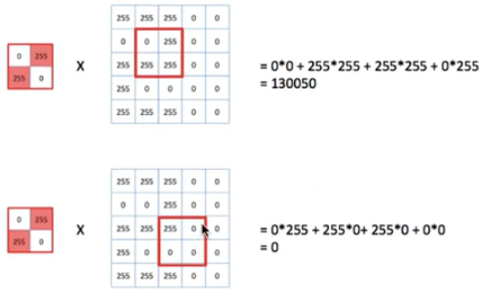
2. 배경지식
Notes:
이러한 딥러닝 중에서도 제가 프로젝트에 적용시킨 것은 CNN알고리즘을 적용시켰습니다.
CNN알고리즘이란 입력된 신호를 여러가지의 특징으로 나누어서 추출하고 그것을 여러 층을 통해 특징에 대한 정보를 높인 후
신경세포망에서 적용한 것처럼 그 특징들을 분석하여 결론을 도출하는 방식을 말합니다.
이 그림을 보시면 숫자 3을 입력하면 그것에 대한 너비 높이 굵기와 같은 여러 특징으로 추출한 후 그것을 딥러닝을 통해 분석하는 것을 보여주고 있습니다.

Slide 8
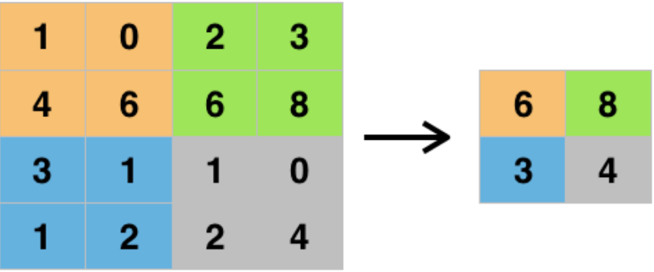
2. 배경지식
오버피팅을 방지하기 위해서
파라미터 값을 줄이기 위해서
메모리 사용량을 줄이기 위해서
Notes:
이러한 딥러닝 중에서도 제가 프로젝트에 적용시킨 것은 CNN알고리즘을 적용시켰습니다.
CNN알고리즘이란 입력된 신호를 여러가지의 특징으로 나누어서 추출하고 그것을 여러 층을 통해 특징에 대한 정보를 높인 후
신경세포망에서 적용한 것처럼 그 특징들을 분석하여 결론을 도출하는 방식을 말합니다.
이 그림을 보시면 숫자 3을 입력하면 그것에 대한 너비 높이 굵기와 같은 여러 특징으로 추출한 후 그것을 딥러닝을 통해 분석하는 것을 보여주고 있습니다.

Slide 9
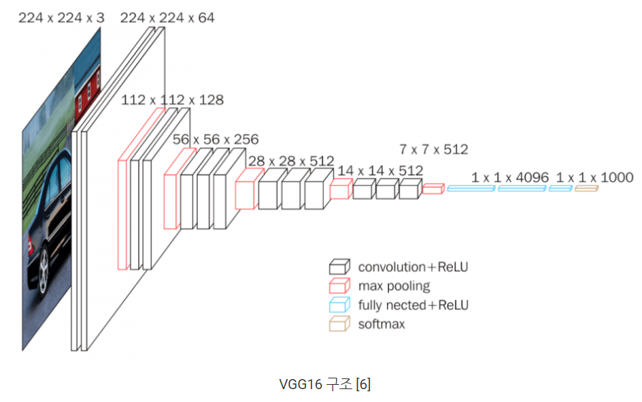
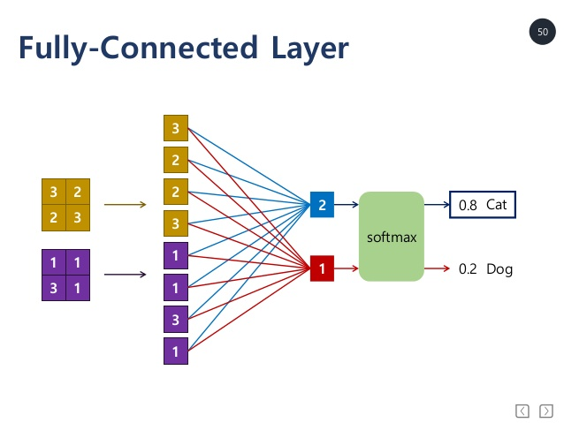
2. 배경지식
Notes:
그러나 저는 CNN을 기초로 이루어져있는 VGG의 모델을 사용하였습니다.
VGG모델이란 신호를 특징으로 추출하는 과정이 너무 오래 걸리기 때문에 그것을 오픈소스화하여 16개층으로 측징으로 추출하는 모델링으로
대중적으로 많이 사용되고 있는 모델링입니다. VGG모델링은 이미지넷이라는 곳에서 매년 주최되는 누가 그림을 더 잘 인식하는지 겨루는 대회에서 14년도에 준우승을 차지할 만큼 높은 정확도를 가지고 있습니다.
14년도에 우승한 VGG라는 모델오 16개층으로 이루어져있다.

Slide 10


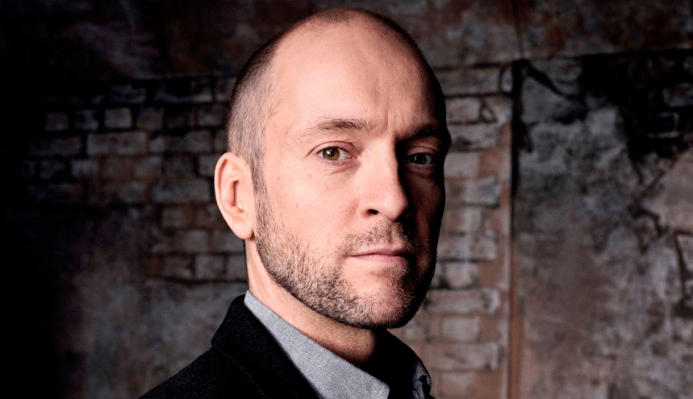
3. 프로세스 ( 데이터 )
파일명 : Mask12
->
Yes12
파일명 : No Mask11
->
No11
Notes:
데이터는 캐글에서 가져왔는데 분석하기에 앞서
둘다 Mask라는 명칙을 공통적으로 가지고 있었기에 나중에 분석을 실시했을때
문제가 초래할 것으로 판단하여 사진파일에 대한 명을 바꿔주는 과정을 실시했습니다.

Slide 11
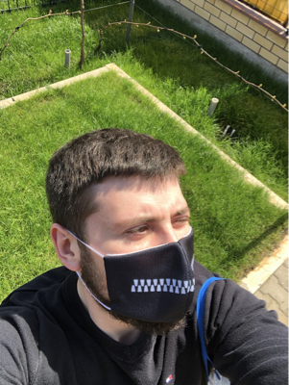
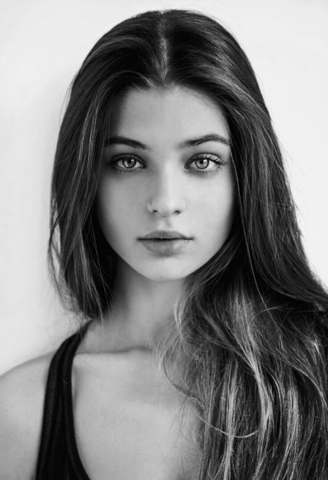
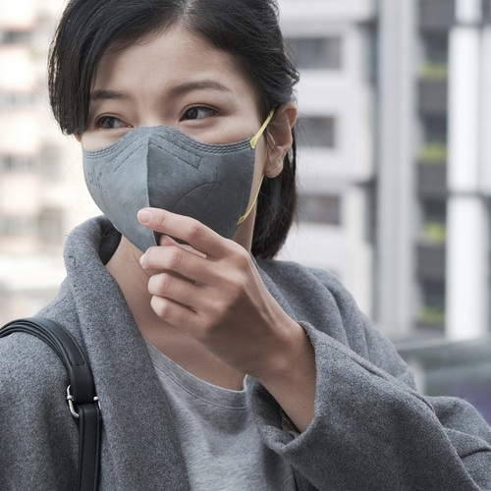
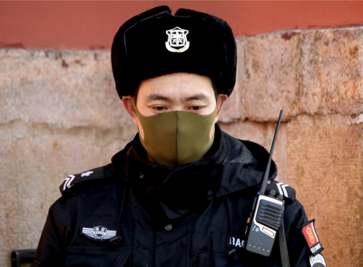
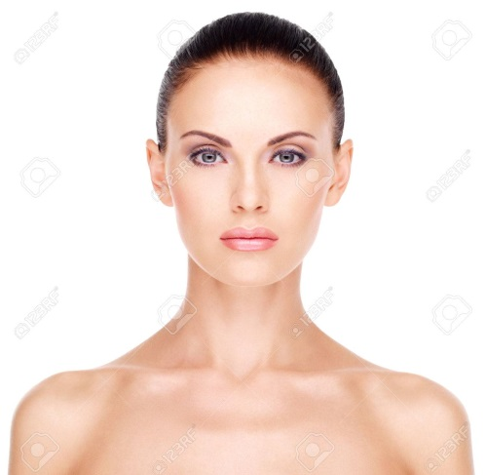
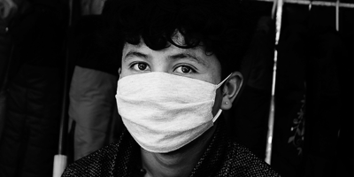
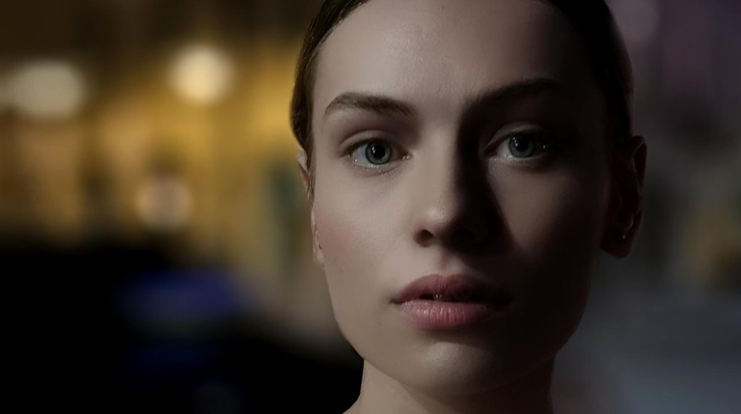
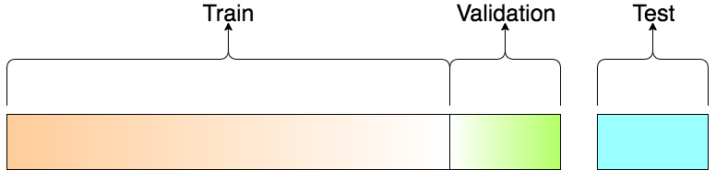
3. 프로세스 ( 데이터 )
Notes:
매년 이미지 넷이라는 곳에서 주최하는 ILSVRC이라는 대회에서
누가 그림을 더 잘 인식하는지 겨루는 대회
14년도에 우승한 VGG라는 모델오 16개층으로 이루어져있다.

Slide 12
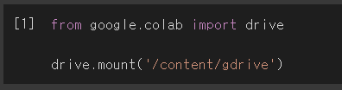
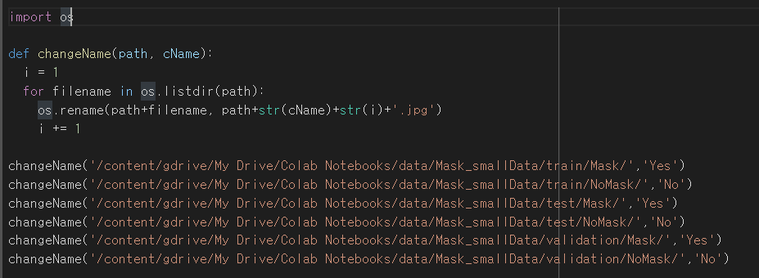
3. 프로세스 ( 적용 소스 코드 )
구글드라이버에 저장된
데이터를 가져오기 위한 과정
데이터의 이름을
변경해주는 작업
Notes:
매년 이미지 넷이라는 곳에서 주최하는 ILSVRC이라는 대회에서
누가 그림을 더 잘 인식하는지 겨루는 대회
14년도에 우승한 VGG라는 모델오 16개층으로 이루어져있다.

Slide 13
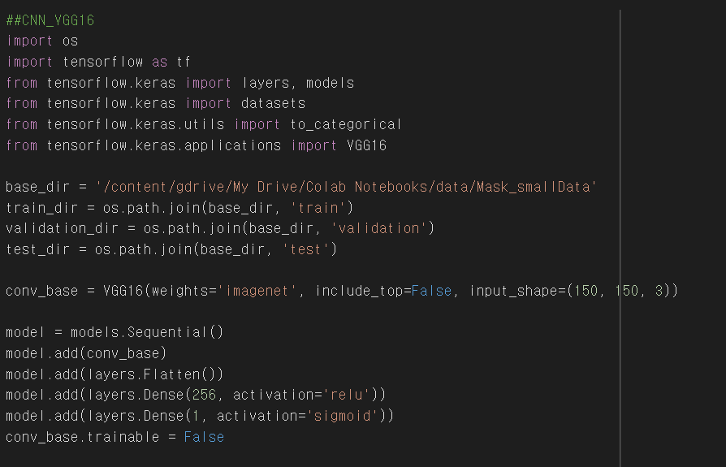
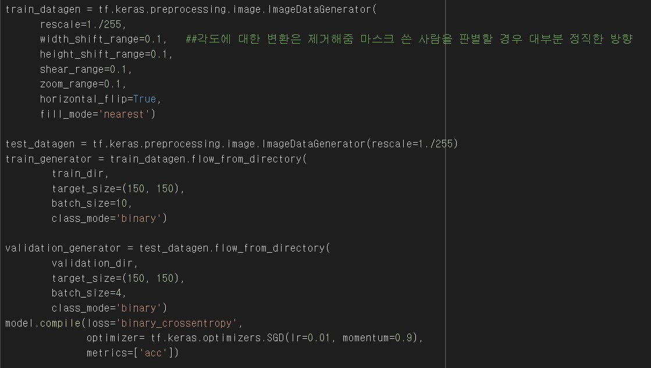
3. 프로세스 ( 적용 소스 코드 )
Notes:
매년 이미지 넷이라는 곳에서 주최하는 ILSVRC이라는 대회에서
누가 그림을 더 잘 인식하는지 겨루는 대회
14년도에 우승한 VGG라는 모델오 16개층으로 이루어져있다.

Slide 14
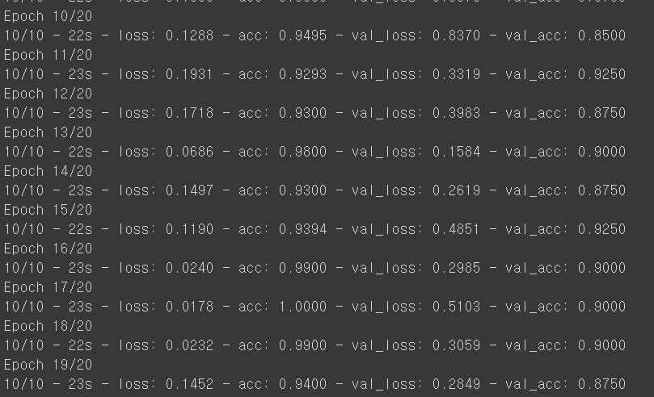
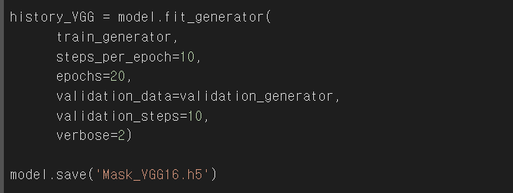
3. 프로세스 ( 적용 소스 코드 )
Notes:
매년 이미지 넷이라는 곳에서 주최하는 ILSVRC이라는 대회에서
누가 그림을 더 잘 인식하는지 겨루는 대회
14년도에 우승한 VGG라는 모델오 16개층으로 이루어져있다.

Slide 15
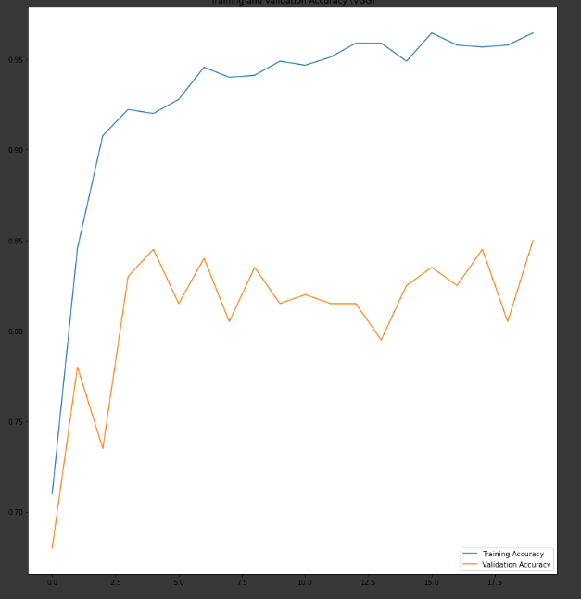
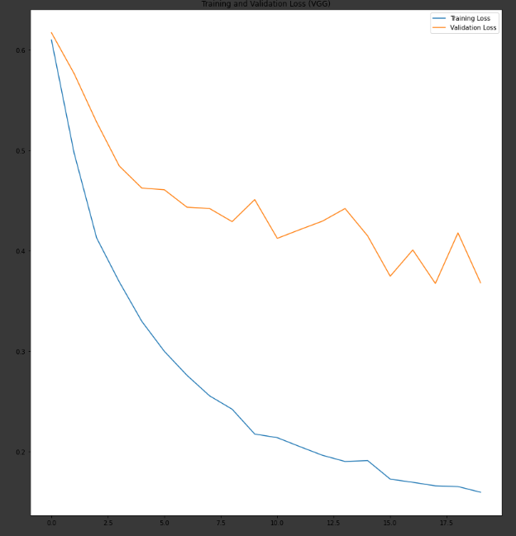
3. 프로세스 ( 적용 소스 코드 )
loss
Accuracy
Notes:
매년 이미지 넷이라는 곳에서 주최하는 ILSVRC이라는 대회에서
누가 그림을 더 잘 인식하는지 겨루는 대회
14년도에 우승한 VGG라는 모델오 16개층으로 이루어져있다.

Slide 16
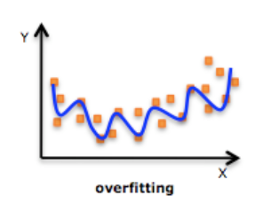
4. 문제점 ( 오버피팅 발생 )
오버피팅이란?
문자 그대로 너무 과도하게 데이터에 대해
모델을 학습한 경우를 의미한다.
→ 학습된 데이터에 대해서는 높은 정확도를 가져오지만 새로운 데이터에 대한 정확도는 낮게 된다.
Notes:
매년 이미지 넷이라는 곳에서 주최하는 ILSVRC이라는 대회에서
누가 그림을 더 잘 인식하는지 겨루는 대회
14년도에 우승한 VGG라는 모델오 16개층으로 이루어져있다.

Slide 17
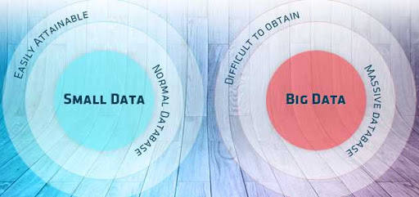
4. 문제점 ( 오버피팅 1 ) – 스몰데이터
데이터에 대한 양이 부족하여 학습량이
→ 데이터의 양을 늘리는 작업을 추가
부족하여 오류가 존재하는 경우
Notes:
매년 이미지 넷이라는 곳에서 주최하는 ILSVRC이라는 대회에서
누가 그림을 더 잘 인식하는지 겨루는 대회
14년도에 우승한 VGG라는 모델오 16개층으로 이루어져있다.

Slide 18
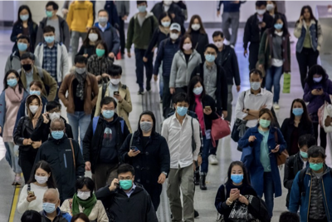
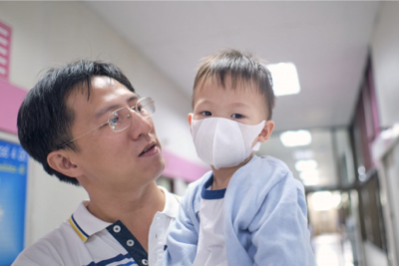
4. 문제점 ( 오버피팅 2 ) – 데이터의 문제
데이터에 대한 오류가 존재하는 경우
→ 편차가 커보이는 데이터를 제거해주는 과정을 적용
이미지가 복잡한 경우
Notes:
매년 이미지 넷이라는 곳에서 주최하는 ILSVRC이라는 대회에서
누가 그림을 더 잘 인식하는지 겨루는 대회
14년도에 우승한 VGG라는 모델오 16개층으로 이루어져있다.

Slide 19
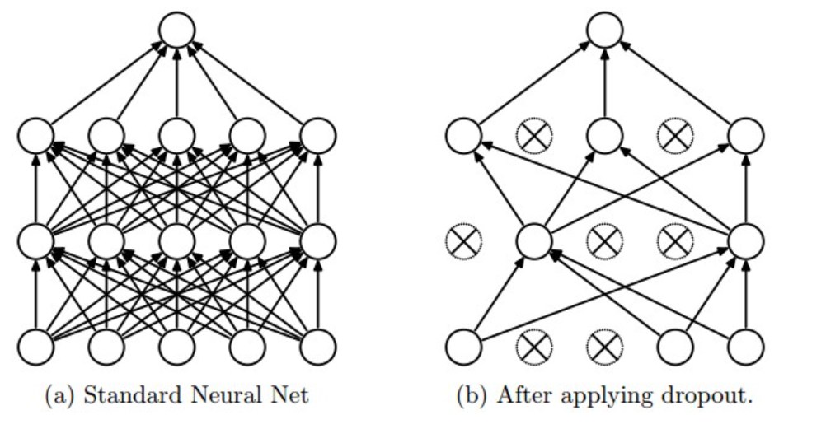
4. 문제점 ( 오버피팅 3 ) – 드랍아웃설정
많은 양의 망으로 인한 오버피팅을 줄이기 위해서 드랍아웃
Notes:
매년 이미지 넷이라는 곳에서 주최하는 ILSVRC이라는 대회에서
누가 그림을 더 잘 인식하는지 겨루는 대회
14년도에 우승한 VGG라는 모델오 16개층으로 이루어져있다.

Slide 20
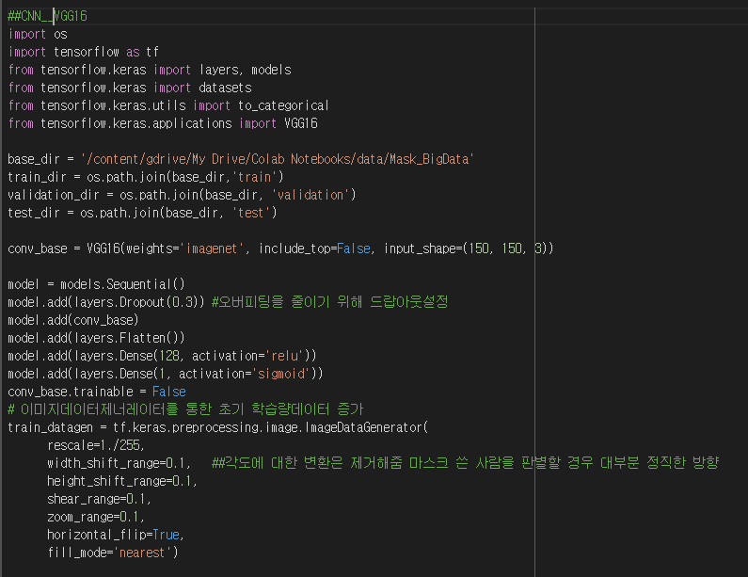
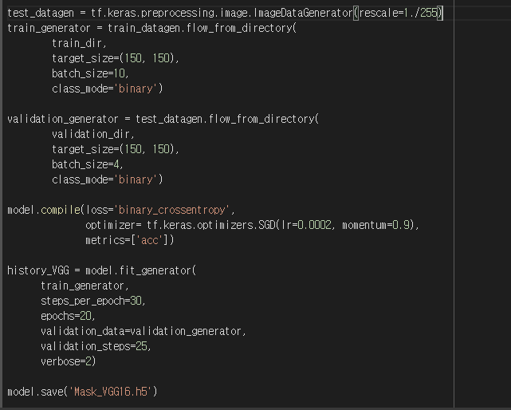
5. 결론 (적용 소스 코드)

Slide 21
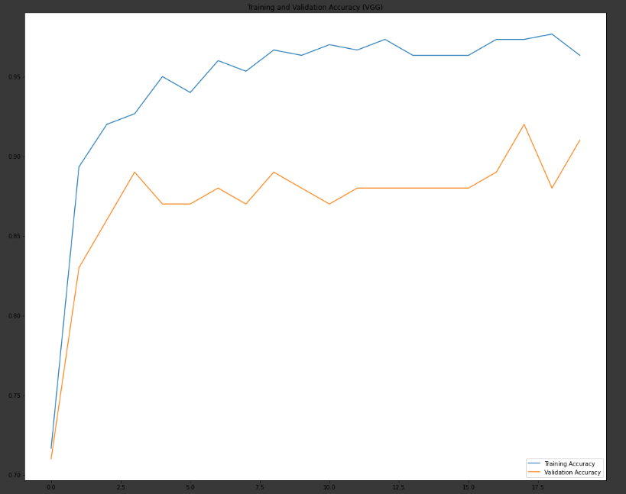
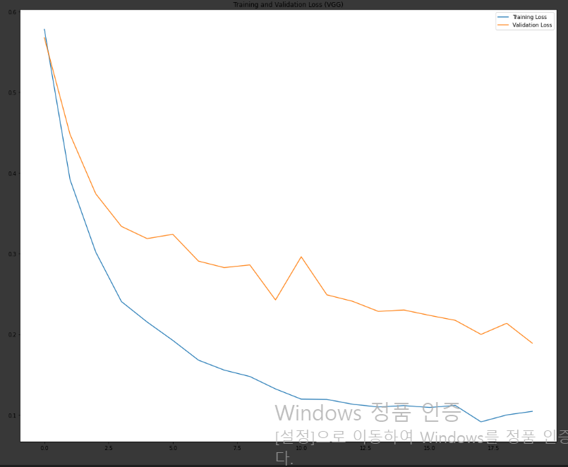
5. 결론 (그래프 비교)
loss
Accuracy

Slide 22
5. 결론 (그래프 비교)
Acc_개선
Accuracy

Slide 23
5. 결론 (그래프 비교)
loss
loss_개선

Slide 24
6. 토론
정교한
전처리 과정
데이터의 양이나 오류 데이터에 대한 정교한 처리과정
정확한
추출과정 적용
더욱 정확한 딥러닝 과정
API
OpenCV와 같은 실시간 처리능력

Slide 25

Q&A?

